Slide 1
CURSO NIVELATORIO DE PROGRAMACION JAVA
Profesor: Alberto C Pérez
Mail: diversoceansub@gmail.com
Cel:11 3118-1100

Slide 2
Un Poco De Historia
Hacia 1990, james Gosling, quien trabaja para Sun Microsystems, fue el encargado una mision de crear un programa con capacidad para controlar aparatos electrónicos domésticos diversos. Tales como videocaseteras, lavarropas, televisores etc. estan gobernados por un software que les dice que hacer y como funcionar estos aparatos tienen poca capacidad, poca potencia de procesamiento, no es como un ordenador que tiene procesadores de gran capacidad. Por tanto el lenguaje de programacion o codigo debia ser pequeño, compacto y neutro respecto a su arquitectura, y esto fue muy importante.
Un ejemplo es que si creo un codigo de programacion para un dispositivo y mas adelante sale otro dispositivo nuevo que remplaza al anterior el software que hiciste anteriormente deberia servir para el proximo dispositivo que no tiene el mismo hardware por tanto es multiplataforma o neutro con respecto a su arquitectura.
Para hacer esto comenzaron usando lenguaje de programación C++.
Rápidamente se dieron cuenta que debían resolver varias complicaciones que este lenguaje les presentaba.
Razón por la cual, tomando como sintaxis a C++, Gosling se decidió a crear un nuevo lenguaje de programación, que no tuviera estos inconvenientes. Actualmente se llama Oracle.

Slide 3
Oak y su primera vez
Cuando termino el nuevo lenguaje lo llamo Oak(se cuenta que el nombre le vino a Gosling mientras veía un roble por la ventana de su oficina donde oak es roble).
Oak se uso por primera vez en un Proyecto Green, donde el equipo de desarrollo intento diseñar un sistema de control para usar dentro del hogar.
Este sistema de control permitiría al usuario manipular distintos dispositivos, como televisiones, video casetera, luces caseras y teléfonos, todo desde una computadora de mano llamada *7(Star Seven).
Luego fue colocado java porque estos ingenieros les gustaba mucho el café.
Como esta tecnologia en los años 90 no tubo éxito con los electrodomesticos se dieron cuenta de bum de internet y decidieron hacer un navegador ligero el cual llamo HotJava la cual era capaz de correr en cualquier plataforma y que pueda ejecutar codigo (applets o programa en java que se ejecuta en un navegador ejemplo cuando te dice tu navegador que intales flash es un plugin para ver videos) esto fue en el 1996 en la actualidad esta pasando a ser obsoleta.
Java es un lenguaje sencillo en el sentido que se intento quitar ciertas caracteristicas de otros lenguajes de programacion como son (aritmetica de puntero, ficheros, estructuras, pilas etc) y sobre todo ocupa poco espacio.
Tiene buen tratamiento a la hora de programar en redes y acceder a objetos remotos.

Slide 4
¿Quien es Star seven?
El sistema Star Seven incluía una pantalla sensible para que el dueño seleccionara y controlara estos dispositivos. La ventaja de este lenguaje era que aunque el lenguaje trabajara con distintos SO (sistemas operativos) no fuera necesario volver a compilar (y linkear) de nuevo el programa.
Es decir un lenguaje independiente de la plataforma (o CPU).
Oak debió de cambiar su nombre ya que este estaba registrado. Al nuevo lenguaje se lo llamo JAVA. Java es un lenguaje independiente de la plataforma, lo que significa que los programas desarrollados en java correrán en cualquier sistema sin cambios (gracias a JVM o java virtual machine).

Slide 5
Java Virtual Machine (bytecode)
Esta independencia de plataforma, se logro usando un formato especial para los programas compilados en java (archivos.class). Este archivo tiene un formato, llamado “bytecode” que puede ser leído y ejecutado por cualquier computadora que tenga un interprete de java. Este interprete de java, por supuesto, debe ser escrito especialmente para el sistema en el que correrá. En verdad el proyecto Green no prospero comercialmente. Pero la aparición de internet reavivo el fuego, ya que en definitiva se trata de una gran red multiplataforma. Esta característica lo hizo especialmente apropiado para desarrollar aplicaciones web.

Slide 6
Java Virtual Machine (Maquina virtual)
Para resolver el problema de portabilidad del código Sun desarrollo una maquina virtual de java. ¿Qué es esto?. Es un procesador que no esta implementado sobre hardware (CPU). Es un procesador hecho en software. Este componente de soft tiene los mismos componentes que una CPU real. Es decir:
1. un conjunto de instrucciones equivalente a una CPU
2. un conjunto de registros (para hacer operaciones)
3. un stack (pila) en tiempo de ejecución.
4. un área de memoria
5. java es case sensitive (mayusculas y minusculas)

Slide 7
Conjunto de instrucciones
5. un mecanismo de reportes fatales
6. un Clock de alta precisión
7 una heap que incluye el garbage colector
¿Cuál es la función de este componente? Es tomar los archivos compilados (archivos.class), hablar con la CPU real y preguntarle ¿Quién es? (¿que procesador es?, INTEL, MOTOROLA, SPARC) y a partir de la respuesta convertir los bytecode en binario según el formato que el procesador necesita y entiende. Y realiza las siguientes tareas. Cargar el código, luego verificación del código y finalmente Ejecución del código. De esta operación Sun publicito su conocido lema “escríbelo una vez, córrelo en cualquier lugar”

Slide 8
Diferencia entre programación estructural y orientada a objetos.
En programación Procedural los bloques de programas se ejecutan en una secuencia determinada siguiendo los pasos establecidos.
Es decir no puedo ejecutar ningún bloque del paso 2 si no termine el paso 1. Como lo ilustra la siguiente figura. Tampoco esta permitido ejecutar dos bloques de programa al mismo tiempo. Debo terminar un bloque para poder comenzar con otro.
¿ES NECESARIO SABER C Ó C++ PARA PROGRAMAR EN JAVA? No, no es necesario. Aunque puede
suponer una ventaja para aquellas personas que tengan conocimientos previos en estos lenguajes, no
recomendamos de forma explícita su estudio en profundidad como paso previo al aprendizaje de Java.

Slide 9
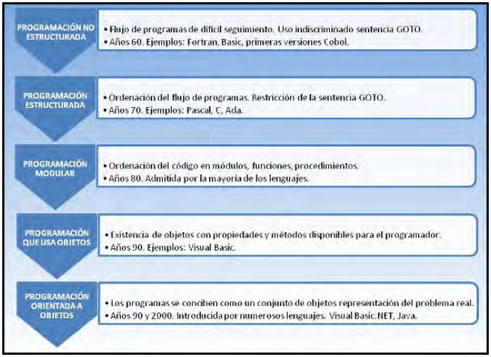
Esquema sobre evolucion de lenguajes

Slide 10
Funcionalidades de java
Java es un lenguaje útil para casi todo tipo de problemas. Podemos citar como funcionalidades de Java varias:
1. Aplicaciones “cliente”: son las que se ejecutan en un solo ordenador (por ejemplo el portátil de tu casa) sin necesidad de conectarse a otra máquina. Pueden servirte por ejemplo para realizar cálculos o gestionar datos (lo que estamos haciendo actualmente).
2. Aplicaciones “cliente/servidor”: son programas que necesitan conectarse a otra máquina (por ejemplo un servidor de datos) para pedirle algún servicio de forma más o menos continua, como podría ser el uso de una base de datos. Pueden servir por ejemplo para el teletrabajo: trabajar desde casa pero conectados a un ordenador de una empresa.

Slide 11
Funcionalidades de java
3. Podemos hablar también de “aplicaciones web”, que son programas Java que se ejecutan en un servidor de páginas web. Estas aplicaciones reciben “solicitudes” desde un ordenador y envían al navegador (Internet Explorer, Firefox, Safari, etc.) que actúa como su cliente páginas de respuesta en HTML.

Slide 12
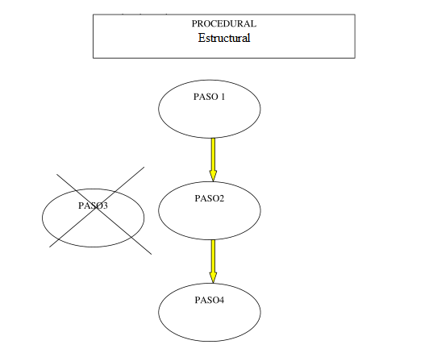

Slide 13
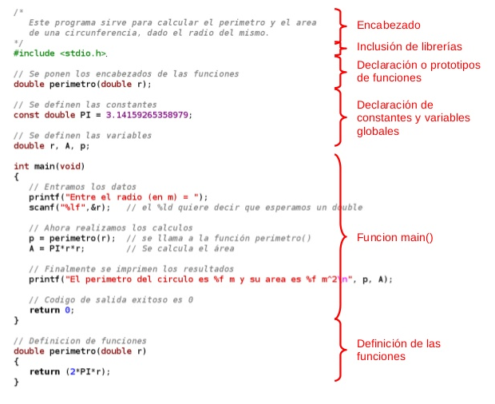
Ejemplo Programa Estructural

Slide 14
Programación orientada a objetos
El esquema es diferente. Como se ve en la figura se crean objetos autónomos, que interactúan en conjunto con otros objetos para resolver el problema. Hay un objeto que es el punto de partida o prueba. Este objeto inicia el programa (lo inicia porque contiene el método main) y resuelve el problema hasta donde sabe. Cuando encuentra algo que no sabe resolver envía un mensaje a otro objeto para ver si puede colaborar y enviarle la solución. Si este objeto sabe resolver el problema en cuestión le envía la solución, sino pide ayuda a otro objeto mediante el envió de un mensaje para ver si puede colaborar y terminar el problema en cuestión. Como se ve en la figura todos actúan sin pasos establecidos y en forma conjunta para encontrar la solución.

Slide 15
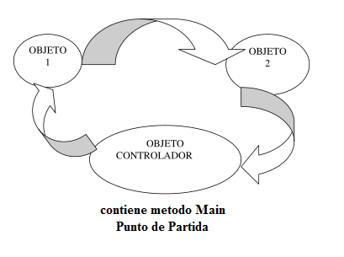
Programacion Objetos

Slide 16
Herramientas para trabajar en java
Para trabajar en java necesitaremos, tener ciertas herramientas de software que deberemos tener instaladas.
1. Para correr Programas java deberemos tener instalado el JRE (Java Runtime Enviromment).
2. Para realizar programas necesitaremos El JDK (Java Develop kit). Que contiene al JRE mas el compilador java, mas otros programas como el javadoc (que genera la documentación del programa) y otros.
Se bajan directamente de la pagina Sun.
Existen unos programas que generan un entorno de programación integrado. Netbeans (Sun), Eclipse, Jbuilder y otros mas.

Slide 17
FILOSOFIA
El lenguaje Java se creo con cinco objetivos principales:
1.Debería permitir la ejecución de un mismo programa en multiples sistemas operativos.
2. Debería usar la metodología de la programación orientada a objetos.
3. Debería incluir por defecto soporte para trabajo en red.
4. Debería diseñarse para ejecutar código en sistemas remotos de forma segura.
5. Debería ser fácil de usar y tomar lo mejor de otros lenguajes orientados a objetos, como C++.

Slide 18
COMPILACION Y JRE
Hay un JRE () correspondiente para cada sistema operativo sea (windows 32-64, linux, mac, etc) esto lo vemos cuando queremos descargar el compilador JRE que hay version para cada plataforma o sistema operativo.
¿Que es JRE? Java Runtime Enviroment (Entorno de Ejecucion Java). Tambien denominado en sus inicios como JVM (Java Virtual Machine) o Maquina Virtual Java.
¿Porque es necesaria su instalacion? Porque java es MULTIPLATAFORMA.
Quiere decir que al crear un programa en java va a ser valido para cualquier plataforma o sistema operativo sea en windows, linux, mac etc.
Que sea multiplataforma implica que un programa escrito en java debe ser COMPILADO para posteriormente ser INTERPRETADO por la maquina virtual de java o JRE.
Si no sigue estos dos pasos no seria multiplataforma.

Slide 19
Proceso de compilación y linkeo
Para crear un programa en java primero deberemos escribirlo en un archivo.java, es decir con extensión (.java) en nuestro caso Persona.java ( el nombre del archivo , como buena práctica de programación debería comenzar con mayúsculas y el nombre del archivo se debe llamar igual al del programa).El editor de texto que usemos no puede ser cualquiera.
Debe ser uno que escriba en código ASCII, es decir no puedo usar Word, pero sí wordpad, notepad. Luego de escribirlo, deberemos escribir un programa que nos pruebe o nos cree objetos del tipo Persona, ésta se llamará una clase de test, será un programa que contenga un método llamado main que es por donde comienzan los programas en java. A continuación debemos compilarlo ( esto lo hace el archivo Javac).
Sólo compilaremos el programa que tiene el main. Esto es así porque éste , al crear objetos Persona lo invoca y deberá compilarlo.
Ejemplo: javac Test Persona.java.

Slide 20
Continuación compilación y linkeo
Luego de correr este programa obtendremos un archivo.class
En nuestro ejemplo será (Persona.class). Este archivo . Este archivo contendrá los bytecode que son los que interpretará nuestra JVM o (JRE).
Los vendedores de software de desarrollo saben que nosotros “los programadores” haremos operaciones típicas , como escribir en disco , presentar datos en pantalla, etc ( si estas operaciones no existieran deberíamos convertirnos en expertos en disco, monitores , etc.Por esto es que nos ofrecen un conjunto de programas que hacen estas operaciones.En un lenguaje estructurado esto se llama librerías, en Java se llama API, ( Application Programming Interface).Interfaz de Programación de aplicaciones ( las podrán encontrar en la siguiente dirección web http: //java.sun.com/javase/6/docs/api/).Para poder usar estas operaciones deberemos enlazar nuestro programa compilado con estas API. Esto es la jerga se llama linkear o enlazar. En java todo este proceso se hace en un solo paso, cuando compilamos. Es decir al ejecutar el programa javac.
De hecho para correr un programa Java dijimos que deberíamos tener instalado al menos el JRE, que es en definitiva: la JVM +API de Java. Para ejecutar nuestro programa deberemos utilizar el programa java ( que es un lanzador de aplicación) seguido por el nombre del programa complilado(es decir en nuestro ejemplo será Persona.class)El archivo a ejecutar no necesita llevar extensión (.class) .
Ej: Java TestPersona

Slide 21
Continuación compilación y linkeo
En definitiva lo que deberemos hacer es lo siguiente:
1-Escribir un programa con un editor ASCII, wordpad. El nombre del archivo con extensión.java
2-Compilarlo y linkearlo con el programa JAVAC seguido por el nombre del archivo y su extensión ej: javac
TestPersona.java.Si todo está bien obtendremos un archivo. Class.EJ:TestPersona.class. Este será nuestro ejecutable.
3-Para ejecutarlo deberemos utilizar el programa java (lanzador) seguido por el nombre del archivo esta vez sin la extensión.
EJ: Java TestPersona

Slide 22
FASES PARA LA CREACIÓN DE UN SISTEMA
Para crear un sistema se recomienda seguir los siguientes pasos
Captura de requerimientos(charla con los usuarios)
El Análisis (con la info anterior definimos qué debe hacer el programa)
El Diseño ( defino como el sistema realiza sus objetivos y con qué)
Desarrollo (creo los componentes que usaré (código)
Las pruebas (testing, me fijo si cumple con objetivo propuesto)
La implementación ( es hacer que el programa quede disponible para el cliente)

Slide 23
¿Que es Compilar?
El primer concepto a abordar es el de compilación:
“Compilar” significa traducir el código escrito en “Lenguaje entendible por humanos o codigo fuente” (por ejemplo Java, C, Pascal, Fortran), a un código en “Lenguaje Máquina o Binario”, que entienden las máquinas, pero no entendible por nosotros. Esto te genera un fichero (.exe) un ejecutable si estas usando windows, pero si usamos linux tendra otra extencion, al igual que en mac. Esto nos obliga a crear una version diferente de nuestro programa en C y para cada una de las plataformas que queremos que se ejecute.

Slide 24
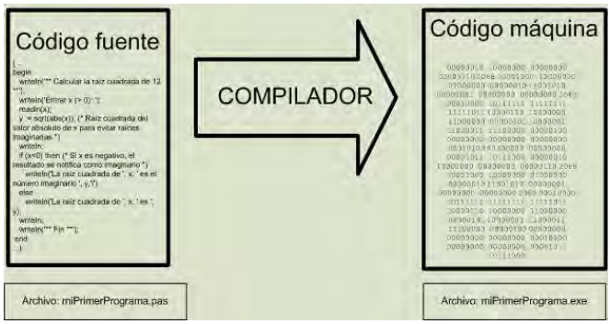
¿Que es Compilar?

Slide 25
Proceso de compilación y Linkeo de un programa en C
En un programa común escrito en C por ejemplo, luego de escribirlo ( por ejemplo hola.c) lo deberemos compilar, luego de este paso tendremos un programa hola.ogj (que contendrá en números binarios que son los que puede entender el procesador), luego deberemos linkearlo (enlazamos con las librerías) y tendremos finalmente nuestro ejecutable hola.exe.

Slide 26
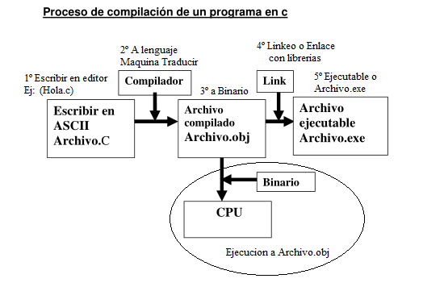
ESQUEMA PROCESO DE COMPILACIÓN DE UN PROGRAMA EN C

Slide 27
Proceso de compilacion y linkeo java
Como dijimos en Java lo que deberemos hacer es: primero escribir programa en un archivo .java ( con un editor ASCII), luego lo compilamos , y lo enlazamos (linkear) con las API, todo en un mismo paso, así finalmente tendremos nuestro archivo pero, ya no archivo.obj sino un archivo.class.Este archivo contendrá en vez de binarios un formato llamado bytecode. Este formato podrá ser interpretado por un procesador intermedio (antes de la CPU) que fue incluido por los ingenieros de Sun y que se llama Java Virtual Machine.
La novedad introducida fue que Java se hizo independiente del hardware y del sistema operativo en que se ejecutaba.
En otros lenguajes existía el problema de compatibilidad descrito. Sin embargo, Java se hizo independiente de la plataforma añadiendo un paso intermedio: los programas Java no se ejecutan en nuestra máquina real (en nuestro ordenador o servidor) sino que Java simula una “máquina virtual” con su propio hardware y sistema operativo. En resumen, el proceso se amplía en un paso: del código fuente, se pasa a un código intermedio denominado habitualmente “bytecode” entendible por la máquina virtual Java. Y es esta máquina virtual simulada, denominada Java Virtual Machine o JVM, la encargada de interpretar el bytecode dando lugar a la ejecución del programa. Esto permite que Java pueda ejecutarse en una máquina con el Sistema Operativo Unix, Windows, Linux o cualquier otro, porque en realidad no va a ejecutarse en ninguno de los sistemas operativos, sino en su propia máquina virtual que se instala cuando se instala Java.

Slide 28
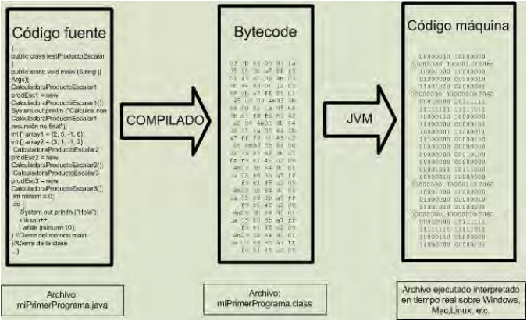

Slide 29
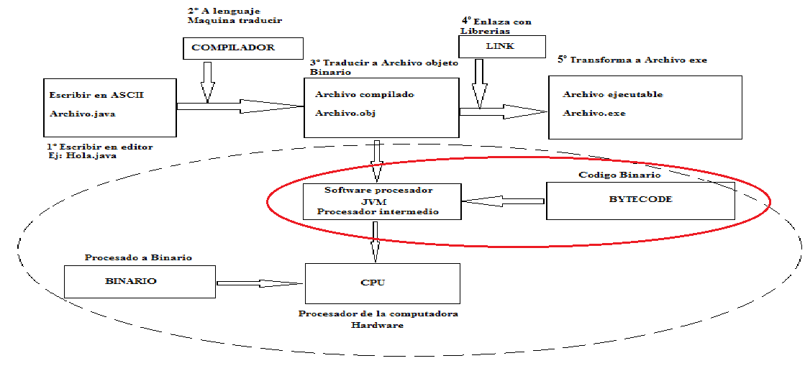
ESQUEMA PROCESO DE COMPILACIÓN DE UN PROGRAMA EN JAVA

Slide 30
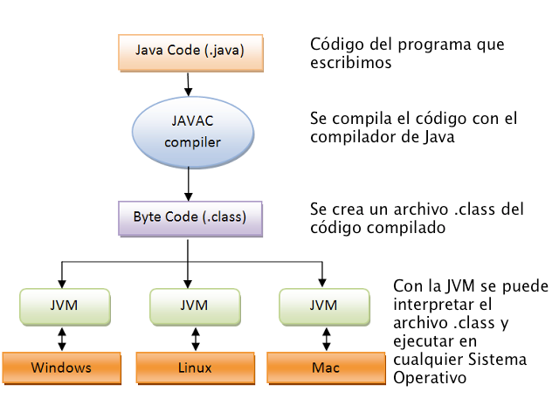
Diagrama de compilacion java

Slide 31
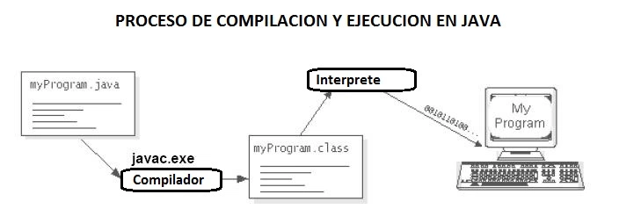
Proceso de compilacion

Slide 32
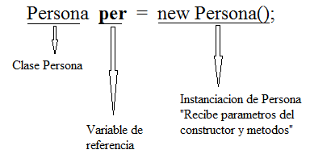
EJEMPLO DE UNA APLICACIÓN SIMPLE
Creo archivo(Persona.java) luego edito y creo (archivo.class)
public class Persona{ //formato de objeto Persona
public void saludo(){
System.out.println(“hola bienvenidos a Java”);
}
}
public class TestPersona{
Public static void main (String[] args){
Persona per=new Persona(); //operador “new” instanciacion de Persona
per.saludo(); //Metodo de la clase Persona. Actualmente invocado por la variable de referencia (per)
}
}

Slide 33
Secuencias de pasos
1-Compilación(compilo sólo la clase que contiene el main) javac TestPersona.java
2-Ejecución Java testPersona Esto es en línea de comandos.
En la práctica usaremos un IDE de los mencionados antes y con una sola acción de un ícono haremos éstos en uno solo.

Slide 34
ERRORES DE COMPILACIÓN
Cuando compilamos podemos tener algunos errores. Los más típicos son:
1-javac: Command not found. Esto aparaece cuando no encontramos el archivo javac. Para evitar esto habrá que incluir el archivo javac en el PATH.(C:\Program Files\Java\jre1.8.0_101)
2-Exception in thread “main” java.lang.Error : Unresolved compilation problem:
The method printl(String) is undefined for the type PrintStream at datos. Persona.saludo (Persona.java:6)
At test. TestPersona.cainTestPersona.java:10)
Existe un error de sintaxis, está mal escrito el método println()
3-Excetion in thread “main” java.lang.Error: Unresolved compilation problem:
At test.TestPersona.main(TestPersona2.java:7)
El nombre del archivo no es el mismo que el de la clase

Slide 35
ERRORES DE EJECUCIÓN
En general son los más comunes.
1.Can´t find class TestPersona. Esta sentencia aparece cuando el nombre de la clase especificada no se llama igual que el archivo donde está escrito.
2.java.lang.NoSucheMethodError: main
Exception in thread “main”. Este error aparece cuanso está mal escrito el método main.
3.Exception in thread “main” java.lang. Error: Unresolved
compilation problem:
per cannot be resolved
at test.TestPersona.mmain.Este error aparece cuando quere-
mos utilizar un método sin haber instanciado la clase.

Slide 36
Capítulo 2
Clases y Objetos (primera parte)
Para programar en Java debemos utilizar objetos.Pero ¿Qué es un objeto? Los objetos son cosas de vida real.Pueden ser reales como una mesa o imaginarios, como podría ser una cuenta bancaria (¿alguien vio alguna caminando por la calle?,pero existen y allí depositamos nuestro dinero).Los objetos están en general caracterizados por sustantivos. Con nuestro lenguaje deberemos modelar estos objetos. Es decir con la sintaxis del lenguaje deberemos describir lestos elementos para poder llevaarlos a nuestro sistema como código. Debemos tener en cuenta algunas pautas para crear nuestros objetos

Slide 37
Clases y objetos (segunda parte)
Para crearlos deberemos concentrarnos en las características más importantes para nuestra aplicación y describier sólo éstas (concepto de Abstracción ) .
Existen dos tipos de abstracción: funcional y de datos.
En la primera (funcional) me concentro en lo que hacen y no en cómo.
En la segunda (datos) me concentro en los tipos de datos que necesito usar y no cómo se manejan internamente en la JVM.
No es cuestión de crear objetos porque sí. Mencionamos algunas recomendaciones:¡nuestro sistema los necesita?¿se necesita para la interacción entre el usuario y el sistema? Estos objetos deben ser relevantes para el dominio de nuestro problema. Deben tener existencia propia e independiente, es decir no ser una característica de otro objeto .Deten tener características u operaciones o ambas. Dicho esto avancemos

Slide 38
Clases y Objetos (tercera parte)
Los objetos , que son cosas, tienen características que los particularizan ( a los que llamaremos atributos, en otros lenguajes de programación se llaman variables) y pueden realizar operaciones (los llamaremos métodos , en otros lenguajes de programación a las operaciones las llaman funciones).
Es decir un objeto está compuesto por atributos ( que los caracterizan , que también son sustantivos) y métodos que nos dice qué operaciones puede hacer ( que son caracterizados por verbos).
Por ejemplo un objeto Camisa tendrá atributos como ser talle, color , precio. Y podrá tener un método que bien se podría llamar mostrar()

Slide 39
Clase y Objetos (cuarta parte)
¿Qué es lo que hará este método? Muy simple: será presentar la información en pantalla( es decir talle, color y precio)y también podrá tener otro método llamado cambiarPrecio().
Los atributos al ser datos deberán tener obligatoriamente declarado un tipo de datos determinado (java en un lenguaje fuertemente tipado). Esto es así porque el compilador java necesita asignar una cantidad determinada de bits en memoria a cada atributo. Como ya veremos ,cada tipo tiene una longitud de bits determinada.es decir deberemos decir si son enteros, caracteres, números con comas o cadenas de caracteres. Ejemplo: sintaxis
<modificador>retorno nombre(argumentos){bloque codigo}
public void mostrar() // Metodo o Funcion
{
System.out printin (“hola”);
}
Profundizaremos estos conceptos más adelante

Slide 40
CLASES COMO MOLDES ( Primera parte)
Pero ¿cómo se crean los objetos? Los objetos se crean a partir de un molde o plano. Este plano o molde “formato” se llama Clase.
Con la declaración de una clase estamos creando un molde, que lo usaremos , para crear objetos. Una clase reúne a objetos de características similares.
Podemos poner como ejemplo la clase Perro, que contendrá como atributos raza, peso, etc. Y como métodos comer(),ladrar(),etc.Así crearemos Perros de raza labrador , dogo,etc.
Por ejemplo la clase Camisa, reúne a todas las camisas .Estas camisas podrán tener o no distintos atributos.
Nota: Se hace un molde o clase ejemplo de molde, la clase u objeto Persona, para luego repetir ese molde o clase varias veces a traves de una (Variable de instanciacion) que hace replicas de objetos. Es como tener varias clases u objetos del mismo formato, pero con diferente informacion. Esta variable de instanciacion puede hacer colocar diferentes atributos como nombre, apellido, etc.

Slide 41
CLASES COMO MOLDES (SEGUNDA PARTE)
¿Cuáles serán los atributos de Camisa? Talle, color, precio.¿Cuáles sus métodos?.venderse(), cambiarPrecio() etc.
Pero ¿qué pasa si creo camisas iguales? ¿Cómo distingo una de otra?
Podré diferenciar una de otra por medio de una variable(que a partir de aquí en adelante la llamaré de referencia),esta variable(por ejemplo podrá llamarse cam) contendrá una posición de memoria.
Entonces le podré decir al programa: ve donde está la variable de referencia cam (posición de memoria) y búscame el atributo precio o talle o el método mostrar

Slide 42
CLASES COMO MOLDES (TERCERA PARTE)
Es decir primero defino una clase y con ella creo objetos y sus respectivas variables de referencia. A esto en la jerga se llama instanciar la clase. Es decir un objeto es una instancia de una clase.
Que queda identificado por su variable de referencia. Para representar una clase se utiliza una notación de un lenguaje llamado UML (lenguaje unificado de modelado), que se llama diagrama de clase y se realiza de la siguiente manera

Slide 43
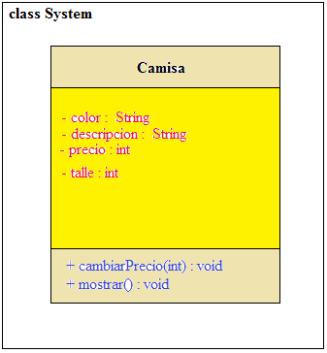
Esquema clases como modelos

Slide 44
La sintaxis del código para declarar una clase es;
Modificadores class nombre_clase{ //objeto camisa (Sustantivo)
declaraciones de los atributos;
declaraciones de los constructores;
declaraciones de los métodos;
}
Como se ve cada línea de código termina en punto y coma.
En nuestro caso seria:
Public class Camisa{ //objeto camisa
public String descripción; //Atributos o variables (asignacion de bits de memoria a cada atributo)
public char color;
public double precio;
public int talle;

Slide 45
Public void mostrar (){ //Metodo u operación (el verbo)
System.out.println(“Item descripción”+descripción);
System.out.println(“Color código”+color);
System.out.println(“Item precio”+precio);
System.out.println(“El talle es”+talle);
}
}

Slide 46
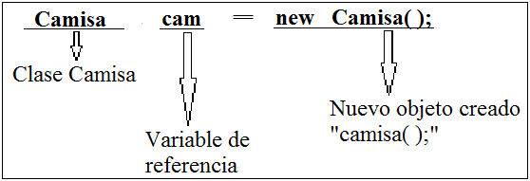
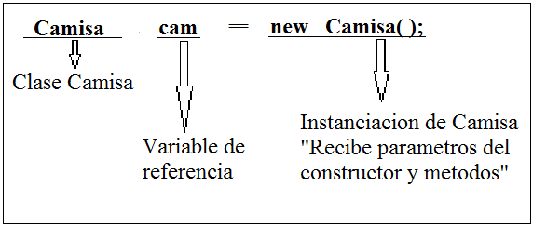
Hasta aquí definimos el plano o molde con el cual crear camisas.
Ahora deberemos materializar o crear los objetos Camisas.
Lo comentamos antes, lo recordamos nuevamente, debemos decir que el nombre de la clase por convención debe comenzar con Mayúscula. Y el nombre del archivo que contiene el código se
deberá llamar igual que la Clase. En nuestro ejemplo Camisa.java
(notar que también comienza con mayúscula)
¿Cómo es la sintaxis para crear un objeto camisa? Utilizando la siguiente sintaxis será:
Camisa cam= new Camisa();

Slide 47
La palabra (new) se llama operador de instanciación mas sin embargo la frase: new Camisa(); es laa instanciacion de camisa y recibe parametros del constructor y metodos. Este código nos dice: Se crea una variable de referencia que se llamará cam, que será del tipo Camisa y el nuevo objeto creado ( con new) le dará una posición de memoria determinada con ele cual podré ubicar a este objeto Camisa en la memoria.
Este código debe estar dentro de una clase que contenga un método main().Todo programa comienza en la clase que contenga el método main().En nuestro caso deberíamos crear otra clase que contenga el método main(), y que instancie (cree) el objeto camisa. Esta clase (como ya dijimos) en la jerga se llama clase de Prueba o Test. Porque crea un objeto Camisa para probarlo.

Slide 48
El código para hacer esto sería:
Public class Test{
Public static void main(String[] args){
Camisa cam=new Camisa();
cam.descripción= “Manga Corta”;
Cam.precio=100;
Cam.color= ´A´;
Cam.talle=3;
Cam.mostrar();

Slide 49
Camisa va1=new Camisa ();//creo otra camisa
Va1.descripción=“Manga Larga”;//modifico atributos
Va1.precio=130;
Va1.color: ´R´ ;
Va1.mostrar();
}
}

Slide 50
La clase de prueba es la que contiene el método Main().Este método contiene dos modificadores requeridos public y static.Este método no devuelve ningún valor por lo que el tipo de retorno es void.el médodo main contiene como identificador del método (nombre) a “main”
El método main() debe tener la siguiente sintaxis
Nota importante:
public static void main(String[] args) {} //programa main o principal
Y en una clase no debe haber dos métodos main(). El Compilador no sabría por dónde empezar

Slide 51
Fijate que puedo cambiar el valor de estos atributos “variables”, o llamar a método con la variable de referencia , punto , el nombre del atributo o método. Sin la variable de referencia estas operaciones no serían
posibles. Esta forma de llamar a atributos y métodos se llama notación punto dot.
Es así porque pongo primero la variable de ref. punto el atributo o método que quiero invocar ( es decir primero ubico el objeto en memoria y luego llamo al atributo o método).

Slide 52
CONCEPTOS BÁSICOS DE CLASES
Una Clase es una definición de un nuevo Tipo, al que se da un nombre.
Una Clase contiene Datos Miembro y Métodos Miembro que configuran el estado y las operaciones que puede realizar.
Un Objeto es la materialización (instanciación) de una clase.
Puede haber tantos Objetos de una Clase como resulte necesario.
Los Objetos se crean( se les asigna memoria)con el Operador new o de instanciacion.
Los Objetos se manipulan con Referencias o variables de refencia.
Una Referencia en una Variable que apunta a un Objeto.
El acceso a los elementos de un Objeto (Datos o métodos) se hace con el operador (“.” punto):
( nombre_referencia.miembro ) o sea (va1.precio = 130;) de esta manera asigno o invoco un valor a mis atributos o variables.

Slide 53
INTERACCION ENTRE OBJETOS
Los objetos se relacionan entre sí mediante:
1. El envío de mensajes, el objeto que recibe el mensaje (receptor) puede enviar otro mensaje a otro objeto, cambiar un atributo o reaccionar de alguna manera. El envío de mensajes se resuelve mediante la interfaz pública del objeto receptor (la ventana que éste ofrece al operador)
2. Asociación: se define a esta relación cuando dos objetos independientes interaccionan o colaboran para alcanzar una meta determinada. Un ejemplo de ésto sería definir una clase Living, que puede contener una mesa , o una biblioteca. Las clases mesa y biblioteca colaboran para formar el objeto Living, que puede contener una mesa, o una biblioteca.

Slide 54
CAPÍTULO 3
PROGRAMACIÓN JAVA SINTAXIS :
COMENTARIOS
Los comentarios también ayudan en la comprensión y mantenimiento del programa al dar una descripción clara de los que hace cada parte del código y el uso de las variables.
Los comentarios en Java se pueden escribir en tres formas:
//comentario de una línea
/* comentario de una o más líneas*/
/** comentario para documentación*/

Slide 55
PROGRAMACIÓN JAVA SINTAXIS
Los comentarios de documentación se colocan justo antes de la variable o función. Éstos sirven para que lo utilice el programa javadoc, el cual genera un archivo HTML, y sirve como documento que se generapara tener la documentaci{on de nuestro sistema.
Un bloque de código es un conjunto de instrucciones encerradas entre llaves{}.
Otras convenciones de la programación incluyen el uso de llaves ({}) alrededor de un bloque de instrucciones , incluso cuando se trate de una sola instrucción, ya que esto ayuda en el mantenimiento del programa.Por ejemplo el siguiente código.
If (condición)
{
bloque o conjunto de sentencias;
}
El espaciado (identacion) ayuda en la comprensión del programa. Se sugiere escribir una instrucción por línea y usar identación de uno o dos espacios en cada bloque de código.
Toda línea de código debe finalizar en punto y coma, los espacio en blanco en una línea no significa nada.

Slide 56
DATOS EN JAVA O ASIGNACION DE MEMORIA
¿Que es un dato? Los datos representan informacion que queremos recordar, comparar o manipular.
Pueden ser texto, numeros, imagenes o sonido. Los datos en cada lenguaje se guardan de manera distinta en cuanto a la longitud de memoria. En C++ un dato tipo int ocupa 2 bytes de memoria o mas bien se le asigna 2 bytes de memoria.
Un dato puede estar compuesto de otros varios datos.
Datos compuestos:
Apellido = “newbal”; // este dato es de tipo String o puede ser una cadena de caracteres como “A” en ASCII.
Telefono = 15 34526778; //este dato puede ser de tipo entero o flotante esto es entero o decimal.
foto= imagen.png; //este dato es guardado en pixeles y cada pixel es un valor en binario.
* Recuerda que los datos se guardan en la memoria de la computadora en forma de Bytes, y con un byte se puede representar 2^8 = 256 caracteres “ASCII”. En el interior del ordenador los datos se transmiten y almacenan en grupos de bytes llamados palabras. La longitud de palabra depende de cada tipo de ordenador: Registro de 8, 16, 32, 64 bits.
* Cada dato ocupa un cierto espacio en la memoria.
* Para manipular los datos, la CPU tiene que saber donde recuperaralos de la memoria esto se hace atraves de su direccion.
Para alojar una variable ejemplo “numero1”, necesitare saber que tipo de dato es el que voy a guardar, esto es si este dato es numero entero o si es decimal, de alli parto a colocar el tipo de dato sea (entero “int” o real “float” etc) según la operacion.

Slide 57
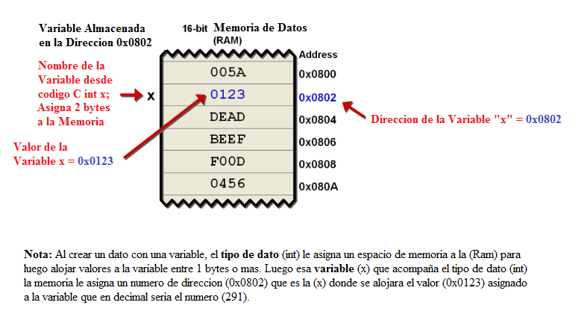
Asignacion de Memoria a Datos

Slide 58
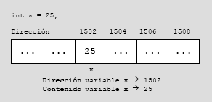
Asignacion de Memoria (Ejemplo 2)

Slide 59
Tipos de Datos en C++
Los tipos Char e Int corresponden a enteros de longitud 8 y 16 bits respectivamente en lenguaje C++. La variable Char se utiliza frecuentemente para contener el codigo ASCII de caracteres.
Las variables de tipo Char (NO) almacenan caracteres o sea la letra.
Al igual que todas las variables de cualquier tipo, almacenan numeros binarios. En el caso particular del tipo Char, su longitud (8 bits) lo hace adecuado para almacenar numeros binarios que se correspondan con el codigo ASCII de representacion de algun carácter.
Los tipos float y double corresponden a numeros de 32 y 64 bits respectivamente que utilizan la convencion de punto flotante para representar numeros reales.
El tipo void se utiliza para informar que alguna funcion no retorna nada o indicar algun tipo incierto de datos.
Hay datos signados o (con signo) y datos no signados o (sin signo).

Slide 60
Tipos de Datos en java
Los tipos de datos primitivos en java son : Enteros, Reales, Caracteres y Boolean.
Enteros: Almacenan numeros enteros, sin parte decimal. En java hay cuatro tipos de enteros:
Cada tipo tiene un espacio de almacenamiento.
Tipo Tamaño(bytes) Rango de Almacenamiento
Byte 1 bytes -128 a 127
Short 2 bytes -32768 a 32768
Int 4 bytes -2147483648 a 2147483648
Long 8 bytes -9223372036854775808 a 9223372036854775808

Slide 61
Demostracion Datos Primitivos java
Public class DemoTipoDatoPrimitivo{
Public static void main(String args[]){
Byte a = 127; //la palabra byte va en minuscula
Short b = - 32767;//la palabra short va en minuscula
Short c = 32767;
System.out.println(“El valor byte es: ”+a);
System.out.println(“El valor short signado es: ”+b);
System.out.println(“El valor short no signado es: ”+c);
}
}

Slide 62
Tipo de Datos de un registro en binario y bytes
public class SizeOfPrimitiveType{
public static void main(String args[]){
System.out.println("sizeof(byte) = "+Byte.SIZE+" bits o "+Byte.SIZE/8+" bytes");
//aqui esta la longitud del dato en bits. dividido por 8 obtenemos el resultado en bytes
System.out.println("sizeof(char) = "+Character.SIZE+" bits o "+Character.SIZE/8+" bytes");
//aqui arriba esta en bits para bytes seria (Character.SIZE/8)
System.out.println("sizeof(short) = "+Short.SIZE+" bits o "+Short.SIZE/8+“ bytes");
System.out.println("sizeof(int) = "+Integer.SIZE+" bits o "+Integer.SIZE/8+" bytes");
//System.out.println("sizeof(long) = "+Long.SIZE/8);
//System.out.println("sizeof(float) = "+Float.SIZE/8);
System.out.println("sizeof(double) = "+Double.SIZE+" bits o "+Double.SIZE/8+" bytes");
}
}

Slide 63
Ejemplo datos Enteros java
Public class Entero{
Public static void main(String args[]){
Int num_uno = 5;
Int num_dos = 4;
Int Respuesta = 0;
Respuesta = num_uno + num_dos;
System.out.println(“La suma es :”+Respuesta);
}
}

Slide 64
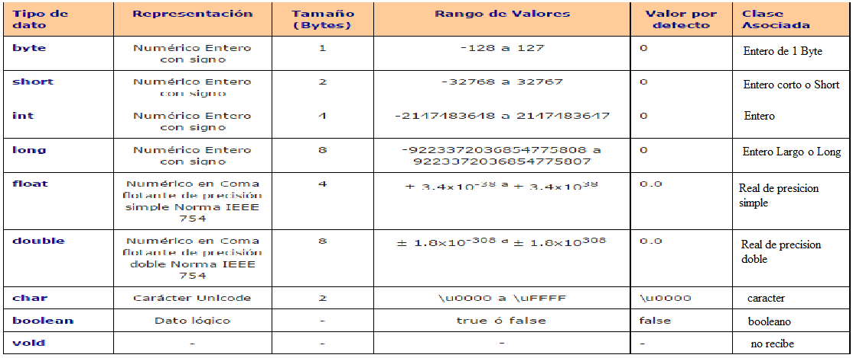
Tipos de Datos en Java

Slide 65
Tipo long como int
Para indicar que una constante es de tipo long o largo lo indicaremos con una (L):
Ejemplo: 23L, sino lo hacemos el compilador tomara la declaracion como “int” que es tipo por defecto.
Ejemplo:
Public long m = 24; //en el comienzo aparece “long”
El compilador al faltarle la L al 24 lo tomara como int, por mas que digamos long al comienzo.
La asignacion es de izquierda a derecha, entonces al faltar la L a 24 entiende que es int.
Los tipos enteros son: byte, short, int y long. Todos son numeros con signo. Los numeros se pueden se pueden representar en forma decimal, octal, hexadecimal.
2 valor decimal es dos.
077 El cero que inicia indica un valor octal.
0xBC27 El 0x indica un valor hexadecimal.

Slide 66
Ejercicio tipo Long java
public class Long{
public static void main(String args[]){
long hexadecimal = 0x40L; //es el arroba
long largo = 64L;
long binario = 0b1000000L;
System.out.println("El numero long hexadecimal a decimal es:"+hexadecimal);
System.out.println("El numero long largo es:"+largo);
System.out.println("El numero long binario a decimal es:"+binario);
}
}

Slide 67
Tipo Real (Float y Double)
Almacenan numeros reales, es decir numeros con parte fraccionaria.
Hay dos tipos de datos primitivos:
Flotante o float tiene un largo de 32 bits.
Double o doble tiene un largo de 64 bits.
Si queremos indicar que una constante es flotante: ej: 2.3 hemos de escribir: 2.3F, sino por defecto sera double. Lo mismo que pasaba con enteros.
En java se sustituye una coma por un punto(.).
Ejemplo: (float z = 3.1416;) esto equivale a colocar (double z = 3.1416;) debido a que no se le coloco el carácter identificador (f) deberia ser:
(float z = 3.1416f;) asi lo tomara como flotante o numero con coma.

Slide 68
Ejemplo de numero Flotante o Real
Public class Float{
Public static void main(String args[]){
Float z = 3.1416f;
System.out.println(“El numero flotante es: ”+z);
}
}

Slide 69
Forma primitiva Float en java
/*la sentencia printtf tiene un primer argumento cadena, conocido como especificador de formato, por tanto al ejecutar este codigo se visualiza $ 25.6 unidad. El formato especifica el tipo (f de Float), el ancho total (6 posiciones) y los digitos de precicion (2). Cada uno de los especificadores de formato comienzan con un carácter (%) se reemplaza con el argumento correspondiente.*/
public class PrintFloat{ //carpeta ejercicios-clase
public static void main(String args[]){
double precio = 25.4;
System.out.printf(“$”);
System.out.printf("%6.2f",precio);
System.out.printf(“unidad”);
}
}

Slide 70
Formato primitivo y formato actual
public class ConcatFormat{
public static void main(String args[]){
int ancho = 30;
double alto = 34.6776;
System.out.println("El ancho es: "+ancho);
System.out.printf("El alto es: %.2f",alto);
}
}

Slide 71
Declarar una Constante en java
Para declarar una variable miembro constante en java se debe utilizar la palabra clave “final” al comienzo de la declaracion de la variable.
La siguiente declaracion define una constante llamada AVOGADRO cuyo valor es el numero de Avogadro (6.023x10^23) y no puede ser cambiado:
Public class Avo{
Final double AVOGADRO = 6.023e23; //la palabra final es en miniuscula
}
Por convenio, los nombres de los valores constantes se escriben completamente en mayuscula.
Si un programa intenta cambiar una variable, el compilador muestra un mensaje de error similar al siguiente, y rehusa a compilar su programa.
Avogadro Test.java:5: Can`t assign a value to a final variable: AVOGADRO

Slide 72
Modificadores tipos de Datos
El signo que presenta cada rango ejemplo (-128 a 127) es la longitud en numeros binarios (n):
Hay bits Signados o con signo bits no signados o sin signo.
Si n= 8 entonces el rango seria:
NO SIGNADO: 0 a ((2^n) -1) seria ((2^8) -1) esto seria igual a 0 a 256-1 = (0 a 255) se resta uno para iniciar a contar desde cero [0].
Todo vector se compone de un determinado número de elementos. Cada elemento es referenciado por la posición que ocupa dentro del vector. Dichas posiciones son llamadas índice y siempre son correlativos. Existen tres formas de indexar los elementos de una matriz mostrare la conveniente a programacion que es con el cero:
Indexación base-cero [0]: en este modo el primer elemento del vector será la componente cero ['0'] del mismo, es decir, tendrá el índice '0'. En consecuencia, si el vector tiene 'n' componentes la última tendrá como índice el valor 'n-1'. El lenguaje de programacion es un ejemplo típico que utiliza este modo de indexación.
SIGNADO: (-2^n-1) a ((2^n-1) -1) = esto seria (-2^7) a ((2^7) - 1) que es igual a -128 a (128 – 1)
Quedando de la siguiente manera: (-128 a 127) para este sistema se debe conocer complemento a1 y a2.
Esto es para (tipo: byte) que en java es de tamaño 1 byte u 8 bits con rango de (-128 a 127).
Sucede lo mismo para otros tipos de datos como son: short, int etc.

Slide 73
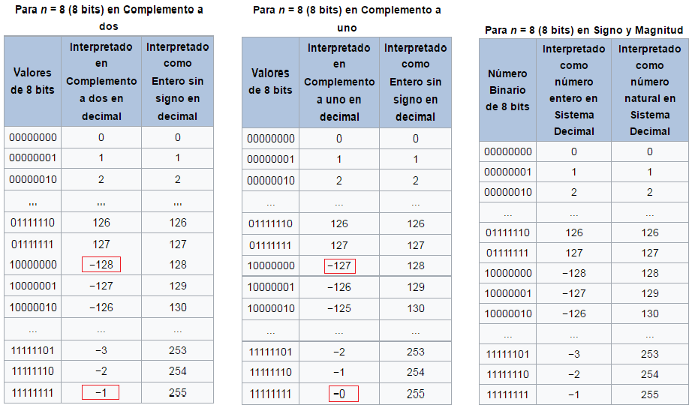
Codificacion modificadores

Slide 74
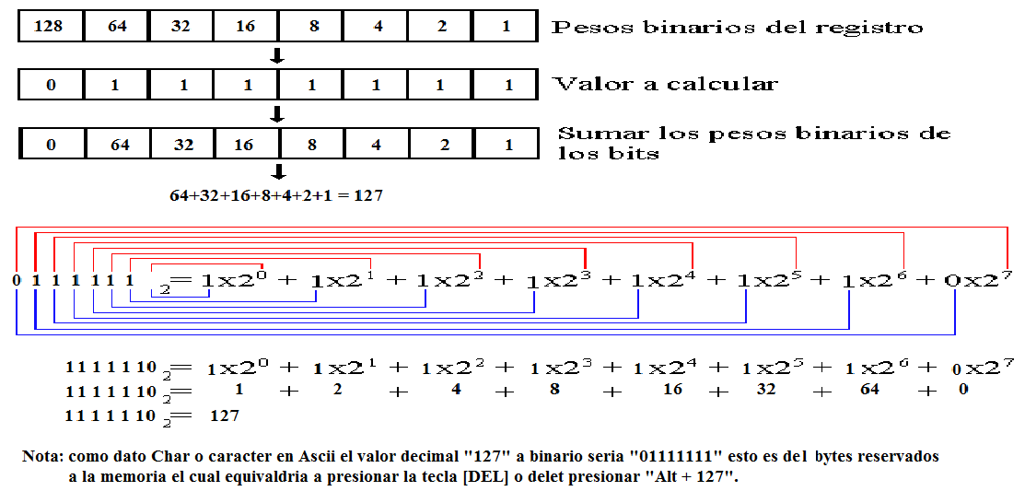
Registro de ocho bits ((2^n) – 1) = ((2^7) – 1) = 128-1
“SIGNADO Positivo de 127 posibilidades ” dato Char de 8 bits en C++

Slide 75
Datos de tipo Caracter (Char) en java
DATOS DE TIPO CARÁCTER
En Java se representa con el tipo char con dos bytes o dos registros de 8 bits.
Un dato de tipo carácter se utiliza para representar un carácter dentro del rango \u0000=0 a \uFFFF=65535 (números desde 0 hasta 65535 caracteres que seria 2^16 no signado) en Unicode cada carácter ocupa 2 bytes o 16 bits donde cada carácter ASCIIocupaba anteriormente en C++ un solo byte ahora con java ocupa dos bytes.
Para poder aceptar todos los alfabetos(chino, japones, ruso...) y una mayor cantidad de simbolos se creo el formato unicode.
En realidad un dato de tipo char contiene un número entero no signado dentro del rango anterior que representa un carácter.
En Java se utiliza el código Unicode para la representación de caracteres. Este código actualmente representa los caracteres de la mayoría de idiomas escritos en todo el mundo.
Los 127 primeros caracteres de Unicode corresponden al código ASCII.
ASCII incluye 256 códigos divididos en dos conjuntos, estándar y extendido, de 128 cada uno. El conjunto ASCII básico, o estándar, utiliza 7 bits para cada código, lo que da como resultado 128 códigos de caracteres desde 0 hasta 127.
O sea: ( 2^6+2^5+2^4+2^3+2^2+2^1+2^0 = 64+32+16+8+4+2+1= 127 ) no utilice el ( 2^7 =128).
El conjunto ASCII extendido utiliza 8 bits o 2^8 = 256 para cada código, dando como resultado 128 códigos adicionales, numerados desde el 128 del basico o estandar hasta el 255.
En java al igual que en “C” se distingue la representacion de los datos Char frente a cadenas de caracteres.

Slide 76
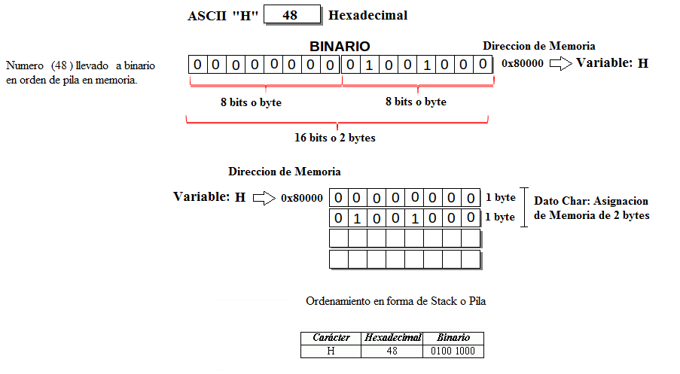
Dato Tipo Char de 2 bytes en java

Slide 77
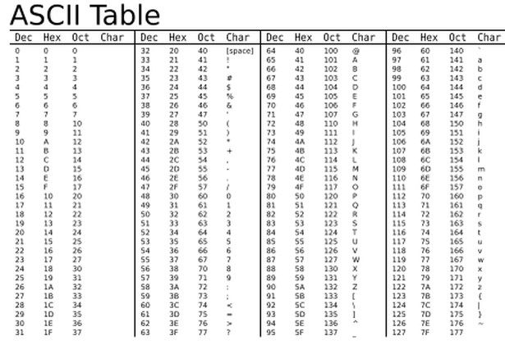
Codigo Ascii Basico o Estandar de
(128 caracteres desde 0 a 127)

Slide 78
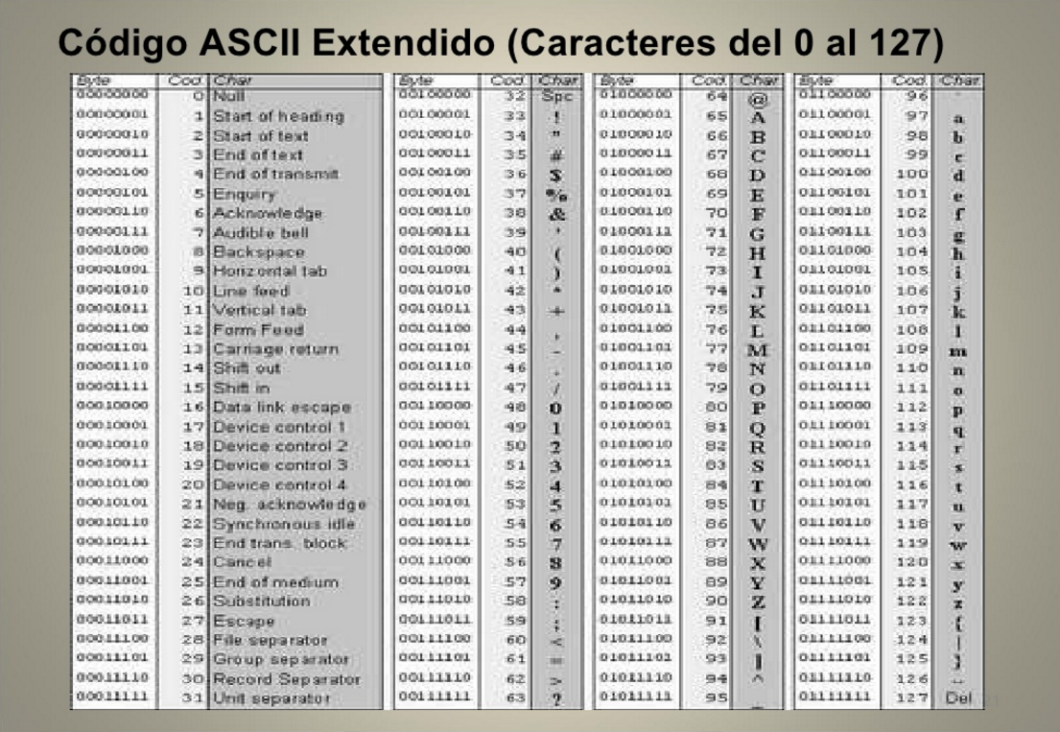
Codigo Ascii Extendido binario

Slide 79
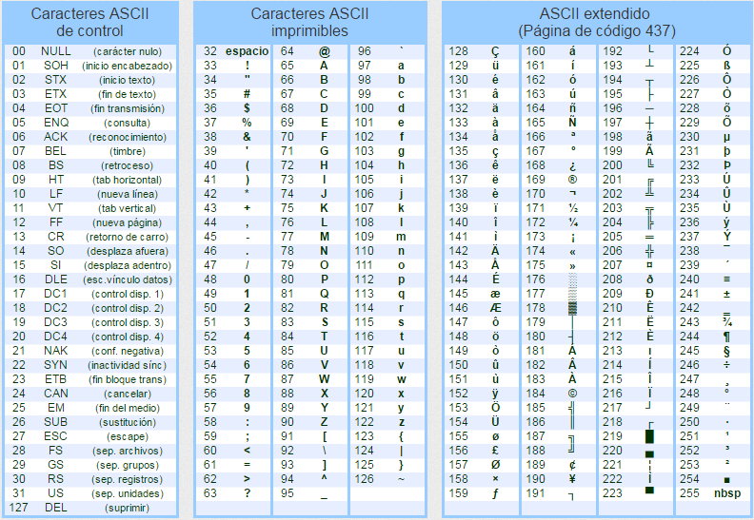
Codigo Ascii Extendido (128 hasta 256)

Slide 80

Codico Ascii unicode (Java) con (65535) simbolos
“Israelies, chinos, arabes, etc ”

Slide 81
Char y String
Los Char van entre comillas simples:
Public char ch = `a´;
Mientras que las cadenas de caracteres (String) usan comillas dobles. Las cadenas pertenecen a la clase String, no son un tipo de dato primitivos, sino una clase, la clase String (del paquete java.lang).
Public String nombre = “pepe”; //recibe una cadena de caracteres lo que en “C” tendriamos que hacer un array de caracteres y era mas tedioso.
El operador (+) se puede utilizar para concatenar cadenas de caracteres, o cadenas con variables produciendo una nueva:
String saludo = “Sr”;
String nombre = “”Luis Torres;
String persona = saludo + nombre;
System.out.println(“la persona es el: ”+persona);
Aparecera en pantalla: la persona es el Sr Luis Torres

Slide 82
Ejemplo Char o Caracter
public class Caracter{
public static void main(String args[]){//programa principal
char caracter = '@'; //presionar el arroba es presionar el numero 64 decimal
char decimal = 64; //el numero 64 decimal en binario es 01000000
char hexadecimal = 0x0040;
char unicode = '\u0040';
System.out.println("El caracter es: "+caracter);
System.out.println("El caracter en decimal es: "+decimal);
System.out.println("El caracter en hexadecimal es: "+hexadecimal);
System.out.println("Elcaracter en unicode es: "+unicode);
}
}

Slide 83
Ejemplo Clase String o Cadena Caracteres del paquete
(java.lang) “String es una Clase”
public class Stringer{
public static void main(String args[]){
String mi_nombre = "Pedro"; //String es una clase no un dato primitivo
//hemos instaciado la clase con mi_nombre
System.out.println("Mi nombre es: "+mi_nombre);
}
}

Slide 84
Ejemplo Clase String en un fichero.java
//creamos la clase (Principal.java)
public class Principal{
String Titulo;
public static void main(String args[]){
Principal lib = new Principal(); //instanciamos la clase
lib.Titulo ="Soy un Programador"; //asigno una cadena de caracteres a mi atributo
System.out.println(lib.Titulo);
}
}

Slide 85
Clase String invocando atributos de otra clase en el mismo fichero.java
//creamos la clase (Principal.java) o fichero.java
public class Principal{
String Titulo;
public static void main(String args[]){
Principal lib = new Principal(); //instanciamos la clase
lib.Titulo ="Soy un Programador";
Libro libro = new Libro();
libro.Autor ="soy autor de programacion";
System.out.println(lib.Titulo);
System.out.println(libro.Autor);
}
}
class Libro{ //clase libro externa al metodo principal pero en el mismo fichero notepad
String Autor;
}

Slide 86
Paquete java String de Dos Clases
//creamos una carpeta con nombre (Paquete-java) alli guardamos la clase (Principal.java) o fichero.java en un notepad
public class Principal{
String Titulo;
public static void main(String args[]){
Principal lib = new Principal(); //instanciamos la clase
lib.Titulo ="Soy un Programador";
Libro libro = new Libro();
libro.Autor ="soy autor de programacion";
System.out.println(lib.Titulo);
System.out.println(libro.Autor);
}
}
//creamos otro notepad o fichero diferente al anterior pero con nombre (Libro.java) y la guardamos en la carpeta (Paquete-java)
class Libro{ //clase libro externa al metodo principal
String Autor;
}

Slide 87
Datos Boolean
Los datos tipo Boolean se tratan de un tipo que solo puede tomar dos valores: “true” y “false”. Es un tipo de dato bastante util a la hora de realizar chequeos sobre condicionales. En C no hay un dato equivalente y para suplir su ausencia muchas veces se emplean enteros con valor :
1 si es “true” (verdadero)
0 si es “false” (falso)
Otros lenguajes como pascal si tienen este tipo de dato.
Ej: public boolean flag = false;

Slide 88
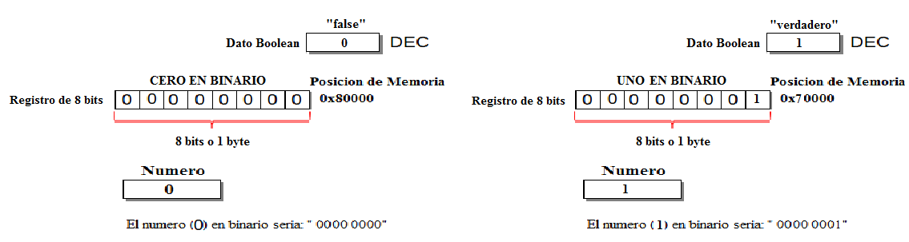
Registro Datos Boolean

Slide 89
Forma de declarar estos datos en mi Ordenador
Public class static void main(String[], arg){
Int a = 3; //cuando coloco (int) asigno dos (4) registros
//de 8 bits o sea 4 Bytes en Java.
Int b = 4;
Int c;
//como veran no inicialice la variable c, no le coloque valor porque esta me arrojara un resultado el cual sera la asignacion de dicha variable,si le asigno cero quiere decir que su valor inicial sera cero.
}

Slide 90
¿Que es una variable?
¿Que es una variable? Una variable es una direccion de memoria osea que en una computadora una variable corresponde a una o mas posiciones de memoria que actuan como contenedor este contenedor puede albergar valores diferentes a lo largo de la ejecucion del programa.
El nombre de la variable esta vinculado a la direccion de memoria donde comienza el espacio reservado o sea el
(tipo de dato) para dicha variable.
Esto anterior lo vimos en (Asignacion de memoria) para una variable dandole un tipo de dato.
Una variable es un nombre o identificador asociado con un dato Ejemplos: apellido, telefono, foto Para cada variable, el programa reserva un espacio suficiente para guardar el dato en la memoria RAM Para recuperar el dato asociado con una variable, la CPU (unidad de proceso) tiene que buscar en el espacio reservado Variable indica que se puede cambiar el dato asociado con un identificador no obstante, la ubicación en la memoria nunca cambia.
¿Que es una variable no inicializada? En programación, una variable no inicializada es una variable que se declara pero no está ajustada a un valor definido y conocido antes de su uso. Tendrá algún valor, pero no se puede predecir.

Slide 91
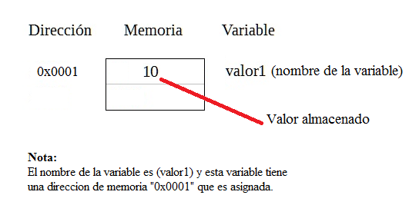
Direccion de Variable

Slide 92
Variables primitivas
Variables primitivas
Una variable primitiva almacena una simple pieza de datos. Puede pensarse en una variable primitiva como una pieza de datos que es intrínsecamente indivisible. De manera más formal, se puede decir que es “atómica”, porque al igual que el átomo es la base de un “bloque de construcción” y no puede dividirse.
Las variables primitivas se declaran con un tipo primitivo, que incluye:
int, long (tipos enteros)
float, double (tipos de punto flotante)
char (tipo carácter)
Existen otros tipos primitivos adicionales (boolean, byte, short) que se estudiarán en los capí-
tulos 4 y 11, pero para la mayoría de las situaciones estos cinco tipos primitivos son suficientes.

Slide 93
Variables de referencia
Mientras una variable primitiva almacena una simple pieza de datos, una variable de referencia almacena una localidad de memoria que apunta a una colección de datos. Esta localidad de memoria no es literalmente una dirección de memoria, tal como la calle de un domicilio. Es una abreviación codificada, como la de un número de un apartado postal. Sin embargo, para todo lo que se puede hacer con Java, el valor en una variable de referencia actúa exactamente como una dirección literal de memoria, por lo quese tomará como si así fuera. Se mencionó que la “dirección” de una variable de referencia apunta a una colección de datos. De manera más formal, apunta a un objeto.

Slide 94
Declaracion de Variables Identificadores
La Declararacion de variables se hace para que el computador "Sepa o Conozca" las palabras No Reservadas con las cuales estas trabajando.
Los identificadores son los nombres que el programador asigna a variables, constantes, clases, métodos, paquetes, etc. de un programa.
Características de un identificador Java: Están formados por letras y dígitos.
No pueden empezar por un dígito, no pueden contener ninguno de los caracteres especiales vistos en una entrada anterior como son:
+ - * / = % & # ! ? ^ “ ‘ ~ \ | < > ( ) [ ] { } : ; . ,.
No puede ser una palabra reservada de Java. Las palabras reservadas en Java son todas las que aparecen en el punto siguiente.
Ejemplo de identificadores válidos:
Edad , nombre , _Precio , $cantidad , PrecioVentaPublico
Ejemplo de identificadores no válidos:
4num z# “Edad” veamos un ejemplo real: int “Edad” = 34; o puede ser: float z# = 7.8f; la variable es (z#).
Java diferencia mayúsculas y minúsculas, por lo tanto, nombre y Nombre son identificadores diferentes (case sensitive).
Listado de las palabras reservadas de Java orientado a objetos. Las palabras reservadas son identificadores, pero como su nombre indica, estas palabras están reservadas, y no se pueden usar como identificadores de usuario.
EJ:abstract , assert ,boolean , break , byte , case , catch , char , class , const , etc.

Slide 95
Inicializacion de variables II
inicializar es para asignar un valor a una variable y el computador "sabe" con que valor está cargada dicha variable.
Si tu declaras una variable pero no la inicializas, el computador por defecto cree que su valor es cero o null.
Aunque siempre es bueno inicializarla asi sea con cero.
ejemplo:
int acumulador; //declaracion
acumulador=0; //inicializacion

Slide 96
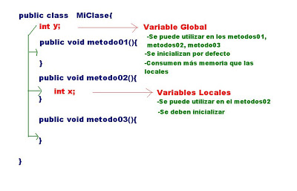
Ejemplo de Variable Global y local
Hay variables globales y variables local ejemplo:
int Variable_Global; // Declaración de una variable global “puede acceder cualquiera a los datos almacenados”.

Slide 97
Variables Globales y Locales (Ejemplo)
Las variables globales pueden ser usadas en cualquier metodo de tu clase no importa donde halla sido declarada se declaran siempre fuera de los metodos. La variable local solamente puede ser usada donde fue declarada.
Public class Variables{ //nombre de la clase
Public static String global = “ Soy la Variable global ”; // Variable Global o de clase
Public static void main(String args[]){ //Metodo main o principal
Metodo(); //nombre de metodo que llama las variables
//System.out.println(local);//colocando local en otro metodo dara error
//estoy llamando desde otro metodo
}
Public static void metodo(){
String local = “ Soy la Variable local ”;
System.out.println(local); //llamando a variable local
System.out.println(global);//llamando a variable global
}
}

Slide 98
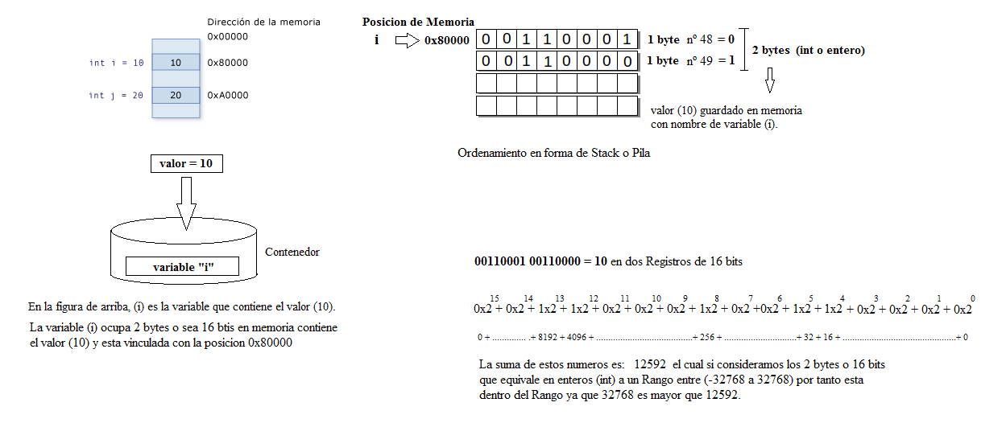
Almacenamiento de Datos en Variables

Slide 99
Ejemplo de no inicializacion de variables
void count( void ) {
int k, i; //variables declaradas
for (i = 0; i < 10; i++) { //la variable i=0 por tanto es inicializada en cero
k = k + 1;
}
printf("%d", k);
}
Es imposible determinar el valor final de k, la respuesta debería ser 10 si hubiera empezado en 0 pero esto no es así.
La regla es bastante simple: “Si la primera instrucción en la que usamos nuestra variable es de asignación, no es necesario inicializarla.”

